Slide 1
Агуулга
Хэмжээс хооронд шилжүүлэх
Хуудасны тохиргоо хийх
Үсгийн хэмжээ
Мөр хоорондын зай
Баримтад ишлэл зүүлт оруулах

Slide 2
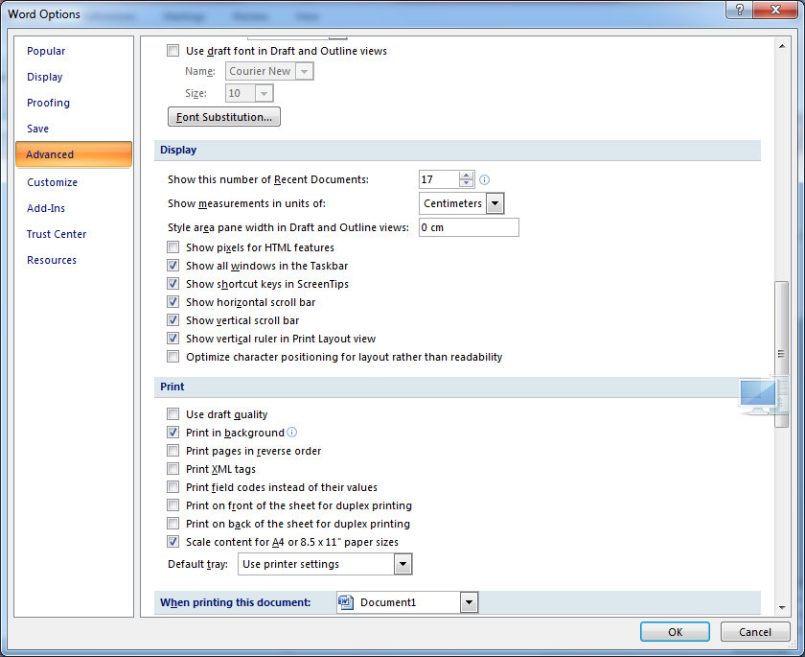
Хэмжээс хооронд шилжүүлэх
Инчээс сентиметр рүү, сентиметрээс инч рүү шилжүүлэхдээ:
Office button товчны Word Options-ийн Advanced>Display бүлгийн Show measurements in units of командаас сонгоно.

Slide 3
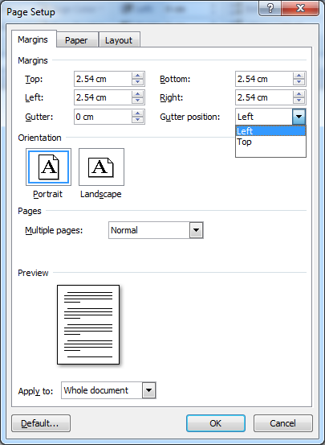
Баримтад хуудасны тохиргоо хийх
Page Layout > Page Setup
Margins хуудас:
Margins:
Top – баримтын дээд талаас авах хэмжээ
Left – Баримтын зүүн талаас авах хэмжээ
Bottom– Баримтын доод талаас авах хэмжээ
Right – Баримтын баруун талаас авах хэмжээ
Gutter –Үдээсний хэмжээ
Gutter position – Үдээсний байрлал
Left – Баримтын зүүн талд үдэх
Top – Баримтын баруун талд үдэх
Orientation: -Хуудасны байршил
Portrait – Хуудасны босоо байршил
Landscape – Хуудасны хэвтээ байршил
Pages – Хуудасны харах төрөл
Preview – Баримтын харагдах хэлбэр
Apply to – баримтын тохиргоог хийх хүрээг сонгоно.
This section – Тухайн хэсэгт хийх
Whole document –Бүх баримтад хийх
This Point Forward – Хулганы заагчаас хойно байрлах хэсэгт хийх

Slide 4
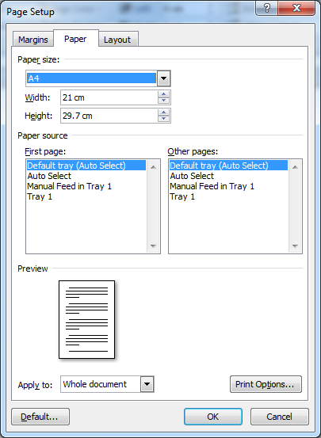
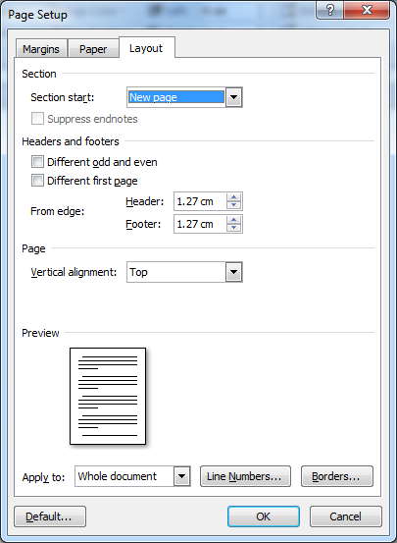
Баримтад хуудасны тохиргоо хийх
Page Layout > Page Setup
Paper хуудас:
Paper size: Хуудасны хэмжээг сонгоно. А4, А5 гэх мэт.
Width – Хуудасны өргөний хэмжээ
Height – Хуудасны өндрийн хэмжээ
Layout хуудас:
Section – Баримтад бүлгүүд үүсгэх
Headers and footers – баримтад хөл толгойн мэдээлэл оруулах
Different odd and even – Хуудасны хөл, толгойн мэдээлэл тэгш, сондгой хуудсаар ялгаатай
Different first page – Эхний хуудасны хөл толгойн мэдээлэл өөр

Slide 5
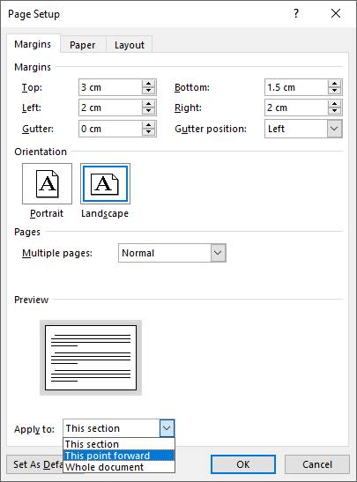
Тухайн 1 хуудасыг хэвтээ эсвэл босоо хэлбэр шилжүүлэх
Хуудасны харагдах байдыг сонгох
Сонгосон хуудаснаас өмнөх ба дараах гэсэн сонголтоос сонгох

Slide 6
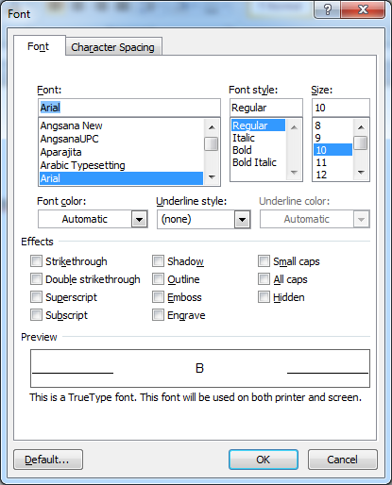
Үсгийн хэмжээ, хэлбэр, форматыг тохируулах
Home>Font бүлэг
Font хуудас:
Font –Үсгийн фонт
Font style- Үсгийн хэлбэр
B – Bold – Текстийг тод болгох
I – Italic – Текстийг налуу бичнэ.
Size – Үсгийн хэмжээ
Font color – Үсгийн өнгө
Underline style – доогуур зураасны хэлбэр
U – Underline – Текстийг доогуур зураастай бичнэ.
Word only- зөвхөн үгэн доогуур
Underline color – доогуур зураасны өнгө

Slide 7
Үсгийн хэмжээ, хэлбэр, форматыг тохируулах
Home>Font бүлэг
Effects:
Strikethrough- Дундуур нэг зураастай
Double Strikethrough -Дундуураа 2 зураастай
Superscript – текстийг зэрэг хэлбэртэй бичих
Subscript – текстийг индекс хэлбэртэй бичнэ.
Shadow –Текстийг сүүдэр хэлбэртэй бичнэ.
Outline – текстийг хүрээтэй бичнэ.
Emboss – текстийг төвийлгөн баруун тал руу сүүдэрлэх
Engrave – Текстийг төвийлгөн зүүн тал руу сүүдэрлэх
Small Caps – текстийг багасгасан хэмжээтэй эхний үсгийг томоор бичих
All Caps – Бүх үсгийг томоор бичих
Hidden - Нууцлах

Slide 8
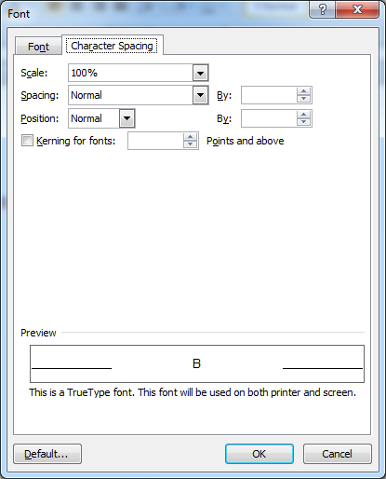
Үсэг хоорондын зай, байршлыг тохируулах
Home>Font бүлэг
Character Spacing хуудас:
Scale- Текстийн харагдах хувь
Spacing – үсэг хоорондын зай
Normal - энгийн
Expended – Үсэг хоорондын зайг ихэсгэх
Condensed –Үсэг хоорондын зайг багасгах
Position – Үсгийн байршил
Raised – Үсгийг тэнхлэгээс дээш бичих
Lowered - Үсгийг тэнхлэгээс доош бичих

Slide 9
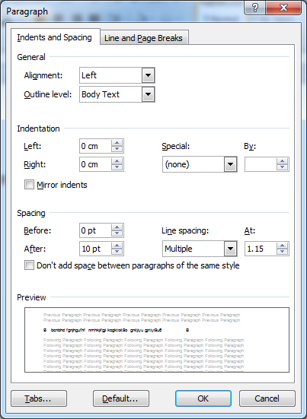
Мөр хоорондын зайг тохируулах
Home>Paragraph бүлгийн Line Spacing команд:
Indents and spacing хуудас:
General:
Alignment - Зэрэгцүүлэлт
Left -Зүүн
Right – Баруун талаас
Justify – 2 талаас зэрэгцүүлэх
Centered -голлуулах
Indentation – Цогцолбор авах зай
Left – зүүн захаас
Right – баруун захаас
Special – догол мөр авах хэлбэр
First line –Эхний мөрөнд догол авна
Hanging – Эхнийхээс бусад бүх мөрөнд догол авна.
Spacing – мөр хоорондын зай
Before – өмнөх мөрнөөсөө авах зай
After – дараагийн мөрнөөсөө авах зай
Line spacing – хоорондын зай

Slide 10
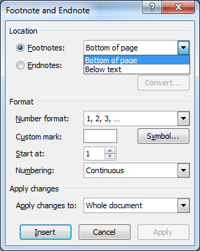
Баримтад ишлэл зүүлт хийх
Ишлэл зүүлт хийхдээ:
References>Footnotes бүлгээс сонгон оруулна. Хэрэв Footnotes бүлгийн арын суман дээр дарвал дараах цонх нээгдэнэ.
Footnotes – Ишлэл зүүлт оруулах байршлыг сонгоно.
Bottom of page –хуудасны доод талд ишлэсэн бүтээлийг оруулна.
Below text – текстийн доод талд ишлэсэн бүтээлийг оруулна.
Format – ишлэл зүүлтийг тохируулах хэсэг
Number format – тооны хэлбэрийг сонгох
Symbol – тэмдэгтийг сонгох
Start at – хэдээс эхлүүлэхийг заана.
Numbering – тоог эсвэл тэмдэгтээр авсан ишлэл зүүлтээ үргэлжлүүлэн дугаарлах эсэхийг заана.
Continuous – Үргэлжлүүлэн дугаарлах
Start each section – хуваасан хэсэг бүрт эхлүүлэн дугаарлах
Start each page – Хуудас бүрт дахин шинээр эхлүүлэх
Apply changes – өөрчлөлтийг аль хэсэгт хийхээ тохируулна.
Хэрэв шинээр оруулах бол Insert, өөрчлөлт хийх бол Apply, болих бол Cancel товч дарна.

Slide 11
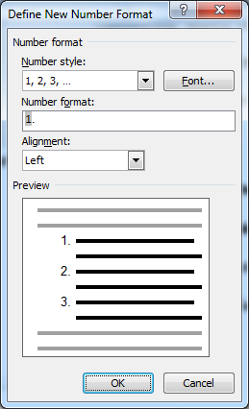
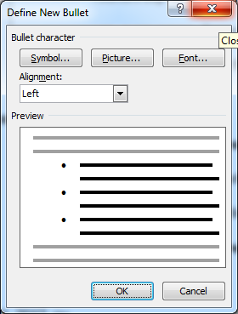
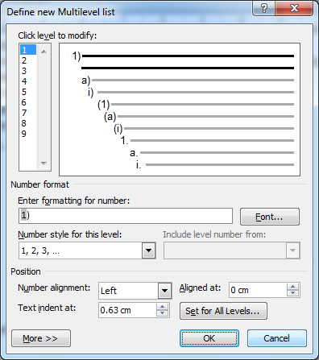
Дугаарлалт, тэмдэгт оруулах
Home>Paragraph бүлэг:
Numbering –тоогоор дугаарлана
Bullets –тэмдэгтээр дугаарлана
Multilevel – олон түвшний дугаарлалт үүсгэнэ
Numbering
Bullets
Multilevel list

Slide 12
Үсгийн шрифт, хэлбэр, хэмжээг тохируулах нь:
Home>Font:
Arial
Arial Black
Calibri
Tahoma
Times New Roman
Comic Sans MS

Slide 13
Page Layout>Break
Page – хуудсыг 2 хэсэгт хуваах
Column –дараагийн багананд текстийг бичнэ.
Text Wrapping – зургийн ард текстийг бичих
Next Page- Дараагийн хуудсанд текстийг бичнэ.
Continuous – өмнөх багананд үргэлжлүүлэн бичих
Even Page тэгш хуудас руу шилжих
Odd Page –сондгой хуудас руу шилжих

Slide 14
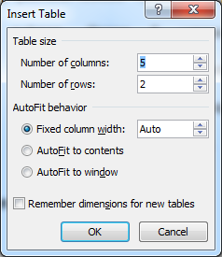
Хүснэгттэй ажиллах
Хүснэгт оруулах:
Insert>Tables бүлгийн Table> Insert Table
Insert Table харилцах цонх:
Number of Columns- баганын тоо
Number of Rows – Мөрийн тоо

Slide 15
Мөр, багана нэмэх, устгах

